Slide 1

До річниці повномаштабного вторгнення та збройної агресії Російської Федерації проти України “ День, що змінив нас”
Підготувала: Тетяна Кисєльова

Slide 2



Slide 3
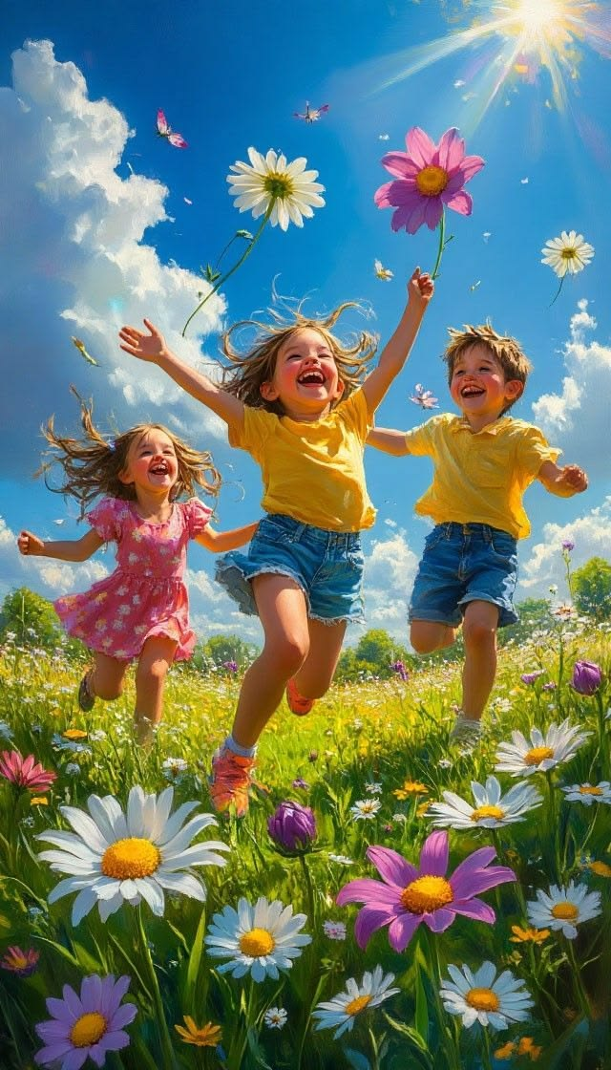
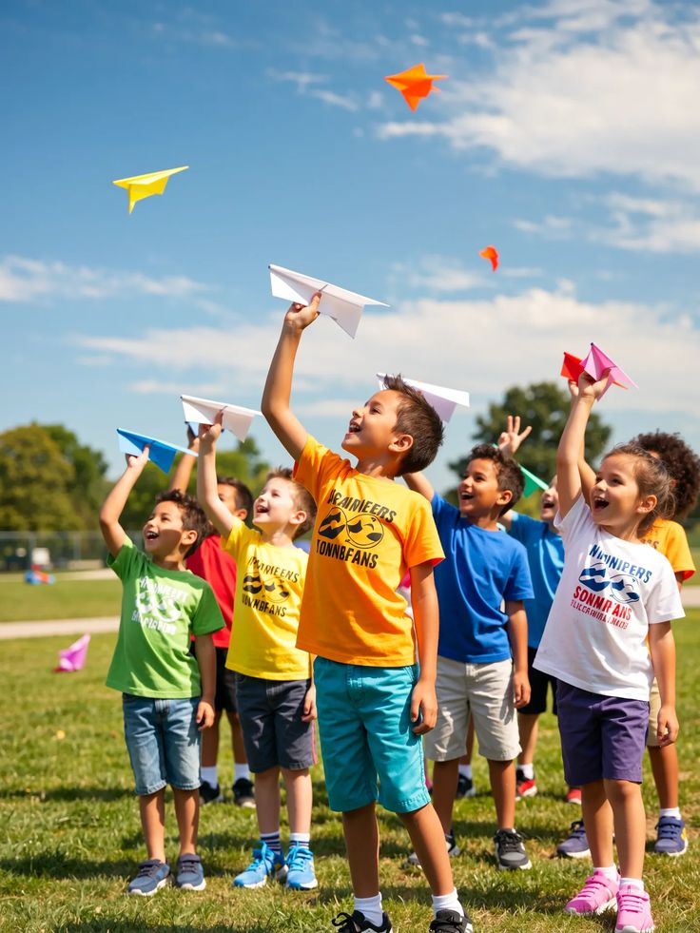
До
Ми ходили до школи, гралися з друзями, мріяли, любили, були щасливими.
У Дніпрі, Харкові, Києві та в кожному місті України вирувало звичайне щасливе, безтурботне, мирне життя.

Slide 4
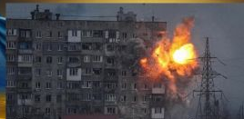
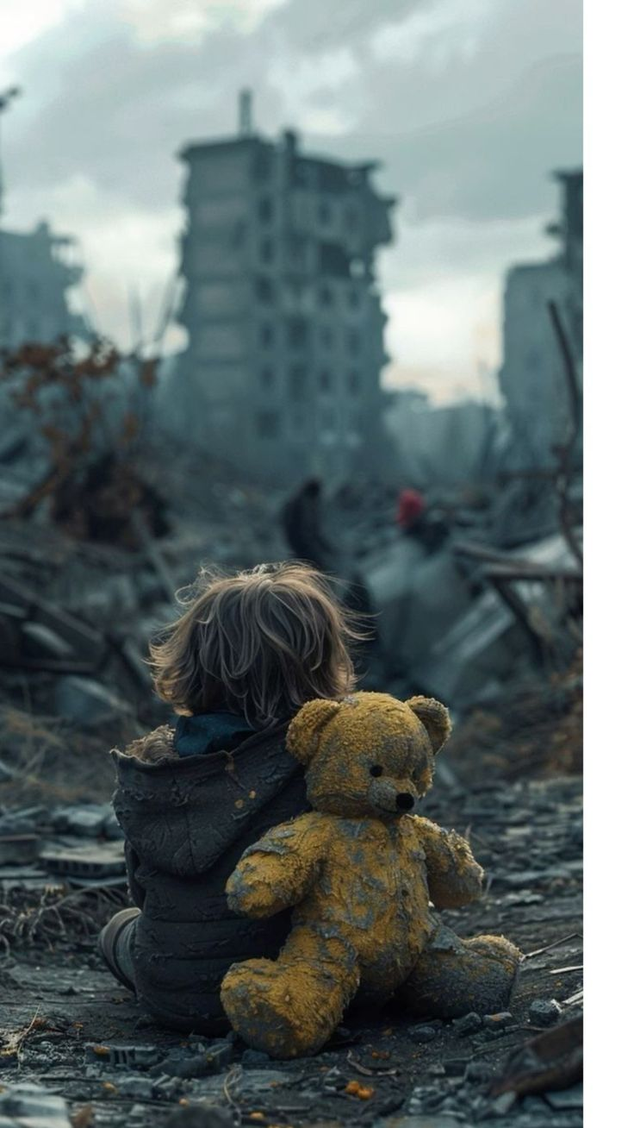
Після
Тисячі людей прокинулися не від будильника, а від сирен і гучних вибухів. Ранок, який розпочався зі сліз, розпачу, болю…
Росія розпочала війну.
Було страшно і тривожно. Але українці вирішили не боятися, а діяти. Ми не здалися.

Slide 5

Наші захисники
Нашу країну захищають мужні воїни – Збройні Сили України. Вони стоять як стін, щоб ми були у безпеці.

Slide 6


Slide 7


Slide 8
